Slide 1

故宫博物院
11*
六年级上册﹒第三单元

Slide 2
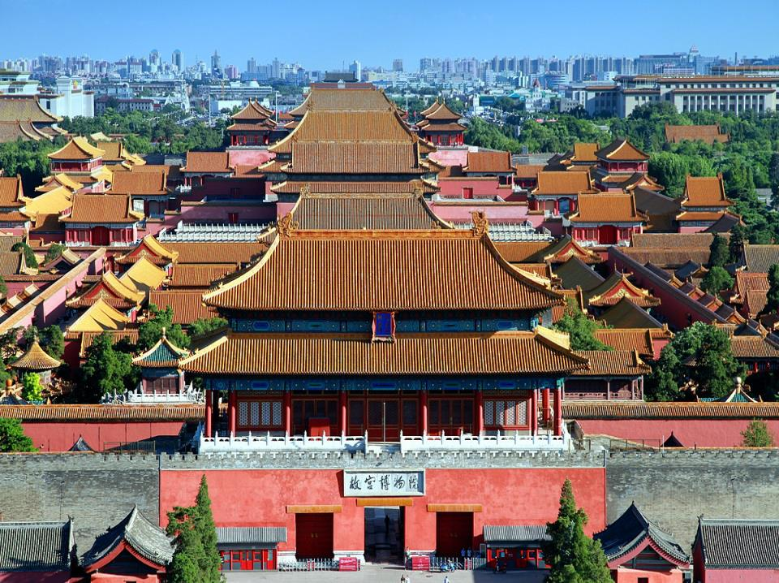

Slide 3
资料袋
故 宫
故宫，旧称紫禁城，位于北京城的中心，是我国现存的最大最完整的古代宫殿建筑群，始建于明永乐四年(即1406年)，历时14年竣工，迄今已有500多年的历史。1925年改名为故宫博物院，是世界上最大的博物院之一。1987年，联合国教科文组织将它列入“世界人类文化遗产”名录。

Slide 4

多音字
cuán
（人头攒动）
攒
（积攒）
zǎn
例：节日的街道上人头攒（ ）动，我手里紧握着积攒（ ）了好久的零花钱，准备为妈妈买一件生日礼物。
cuán
zǎn
Notes:
PPT模板：www.1ppt.com/moban/ PPT素材：www.1ppt.com/sucai/
PPT背景：www.1ppt.com/beijing/ PPT图表：www.1ppt.com/tubiao/
PPT下载：www.1ppt.com/xiazai/ PPT教程： www.1ppt.com/powerpoint/
Word模板：www.1ppt.com/word/ Excel模板：www.1ppt.com/excel/
试卷下载：www.1ppt.com/shiti/ 教案下载：www.1ppt.com/jiaoan/
个人简历：www.1ppt.com/jianli/ PPT课件：www.1ppt.com/kejian/
语文课件：www.1ppt.com/kejian/yuwen/ 数学课件：www.1ppt.com/kejian/shuxue/
英语课件：www.1ppt.com/kejian/yingyu/ 美术课件：www.1ppt.com/kejian/meishu/
科学课件：www.1ppt.com/kejian/kexue/ 物理课件：www.1ppt.com/kejian/wuli/
化学课件：www.1ppt.com/kejian/huaxue/ 生物课件：www.1ppt.com/kejian/shengwu/
地理课件：www.1ppt.com/kejian/dili/ 历史课件：www.1ppt.com/kejian/lishi/

Slide 5

词语解释
【缀满】（东西）精巧细致。
【角楼】城角上供瞭望和防守用的楼。
【鳌头】指皇宫大殿前石阶上刻的鳌的头，考上状元的人可以踏上。后来用“独占鳌头”比喻占首位或取得第一名。
【矫健】强壮有力。
【鼓楼】放置鼓的楼。古代用以计时报更。

Slide 6
【斗拱】我国建筑特有的一种结构。在立柱和横梁交接处，从柱顶上加的一层层探出成弓形的承重结构叫拱，拱与拱之间垫的方形木块叫斗，合称斗拱。
【中轴线】中国古代大建筑群平面中统率全局的轴线称为“中轴线”。
【落成】（建筑物）完工。

Slide 7
【鸣钟击磬】鸣，撞击。击，敲打。磬，古代的一种石制打击乐器。指演奏乐器。
【攒】拼凑。
【批阅】阅读并加以批示或批改。
【迥然不同】迥然：相距很远或差别很大的样子。形容相差得远，很明显不一样。
【池馆水榭】其实就是池水馆榭。意思就是水池和楼阁。

Slide 8
【井然有序】井然，整齐不乱的样子。序，次序。整整齐齐，次序分明，条理清楚。
【蔓延】像蔓草一样向周围扩展。
【废墟】城镇、市街或房舍遭破坏或灾害后变成的荒凉地方。
【严丝合缝】指缝隙严密闭合。也用来形容言行周密，没有一点儿漏洞。

Slide 9

词语对对碰
近义词
宏大——宏伟 矗立——屹立
湛蓝——蔚蓝 矫健——强健
批阅——审阅 确切——准确
迥然不同——大相径庭

Slide 10
反义词
完整——残缺 宽广——狭窄
拥挤——宽松 确切——含糊
迥然不同——一模一样
井然有序——乱七八糟

Slide 11

妙解课文
本文的四则材料分别从哪几个角度介绍了北京故宫？
材料一介绍了故宫的主要建筑及其布局和功用。
材料二讲述了重建太和殿的故事。
材料三是北京故宫的游览须知。
材料四是北京故宫平面图。

Slide 12
材 料 一

Slide 13
思考：材料一是按照什么顺序介绍北京故宫的？
材料一是按照空间顺序，沿中轴线由南向北来介绍故宫的。

Slide 14
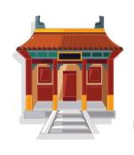
材料一的结构
第一部分（第1-2自然段）：用概括的语言总领全文，介绍了故宫的位置和特点。
第二部分（第3-15自然段）：运用“移步换景”的方式分别介绍故宫的建筑。
第三部分（第16自然段）：写在景山高处俯瞰故宫全貌，照应前文。

Slide 15
阅读材料一的第1、2自然段，在原文中找一找故宫博物院的总体特征是什么。

Slide 16

材料一解读
位置
在北京城的中心，有一座城中之城，这就是紫禁城。现在人们叫它故宫，也叫故宫博物院。这是明清两代的皇宫，是我国现存的最大最完整的古代宫殿建筑群，有近六百年历史了。
历史意义

Slide 17
列数字
紫禁城城墙十米多高，有四座城门：南边午门，北边神武门，东西两边分别是东华门、西华门。宫城呈长方形，占地七十二万平方米，有大小宫殿七十多座、房屋九千多间。城墙外是五十多米宽的护城河。城墙的四角，各有一座玲珑奇巧的角楼。
运用列数字的说明方法突出了紫禁城的占地面积之广、建筑数量之多。

Slide 19
中心句
故宫建筑群规模宏大，建筑精美，布局统一，集中体现了我国古代建筑艺术的独特风格。
这是本文的中心句，概括了故宫建筑的整体特点。

Slide 20
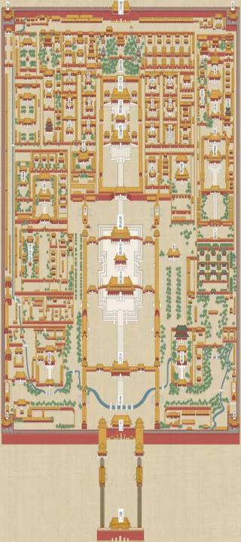

游览故宫
端门

Slide 21
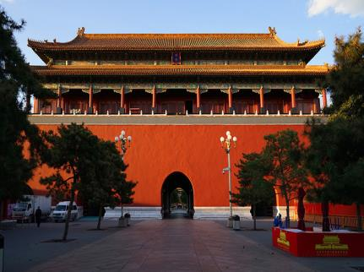
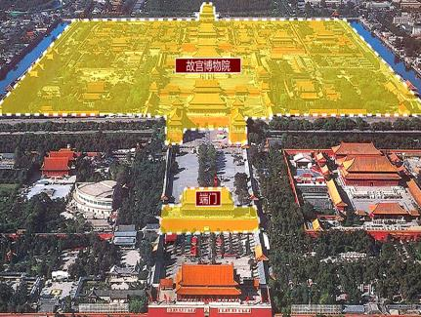
从天安门往里走，沿着一条笔直的大道穿过端门，就到了午门的前面。

Slide 22

午门

Slide 23
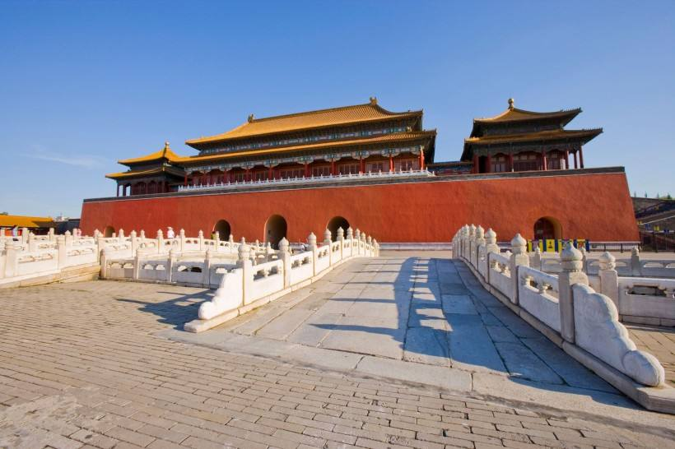
午门俗称“五凤楼”，是紫禁城的正门。

Slide 24
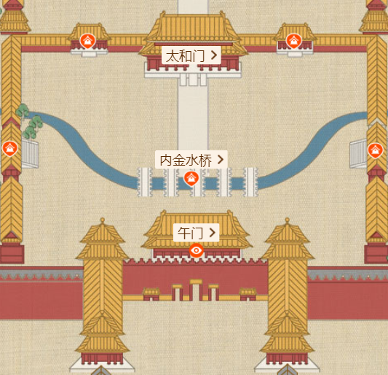
打比方
走进午门，是一个宽阔的广场，弯弯的内金水河像一条玉带横贯东西，河上是五座精美的汉白玉石桥。桥的北面是太和门，一对威武的铜狮守卫在门的两侧。

Slide 25

太和门

Slide 26
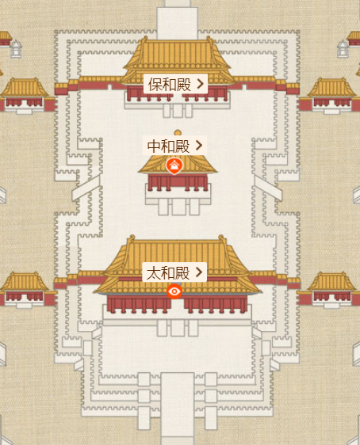
进了太和门，就来到紫禁城的中心——三大殿：太和殿、中和殿、保和殿。三座大殿矗立在七米多高的白石台基上。

Slide 27
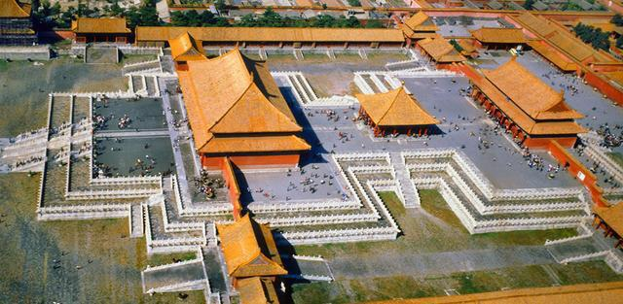
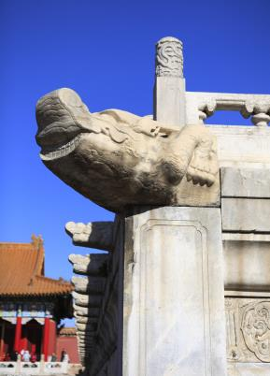
台基有三层，每层的边缘都有汉白玉栏杆围绕着，栏杆上面刻着龙凤流云，四角和望柱下面伸出一千多个圆雕鳌头，鳌头嘴里都有一个小圆洞，是台基的排水管道。

Slide 28
太和殿

Slide 29
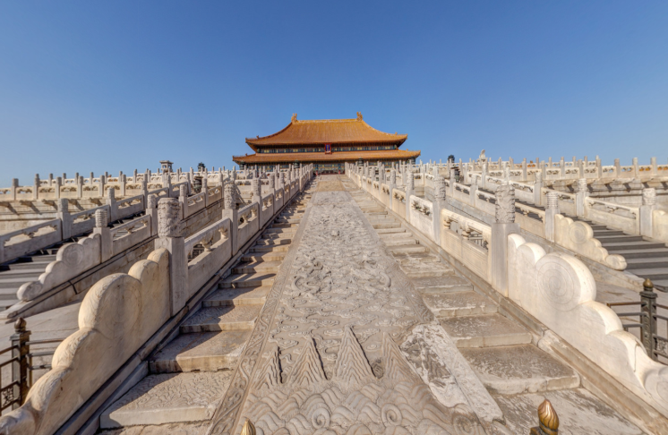
太和殿俗称金銮殿，高二十八米，面积两千三百八十多平方米，是故宫最大的殿堂。
列数字：形体雄伟

Slide 30
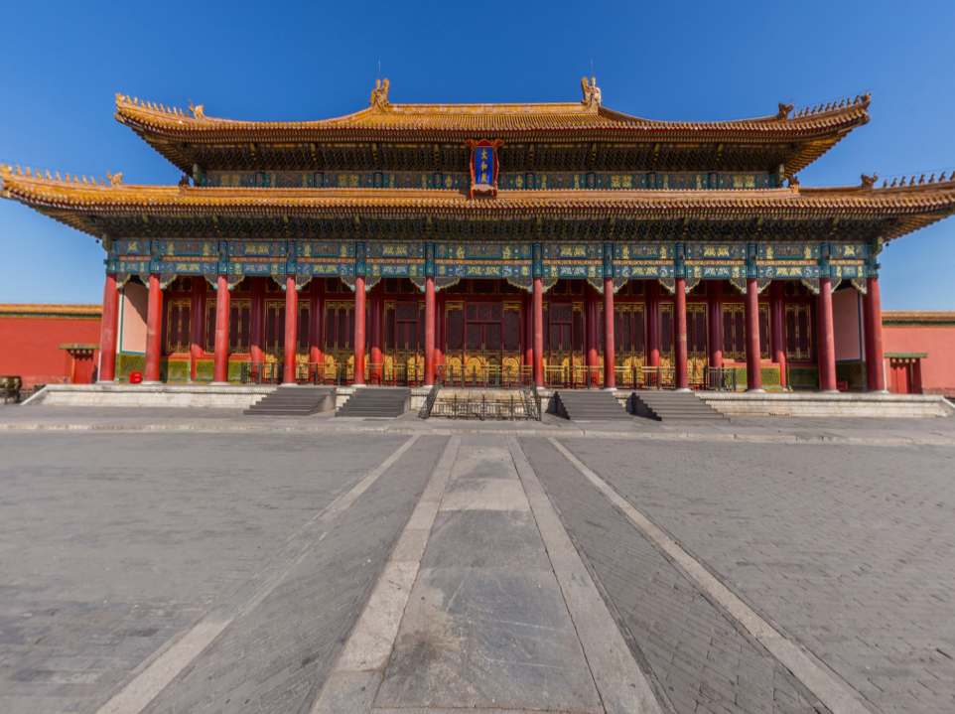
格局、色彩、气势：华贵、精美
在湛蓝的天空下，那金黄色的琉璃瓦重檐屋顶，显得格外辉煌。殿檐斗拱、额枋、梁柱，装饰着青蓝点金和贴金彩画。正面是十二根红色大圆柱，金琐窗，朱漆门，同台基上的白相互衬映，色彩鲜明，雄伟壮丽。

Slide 31
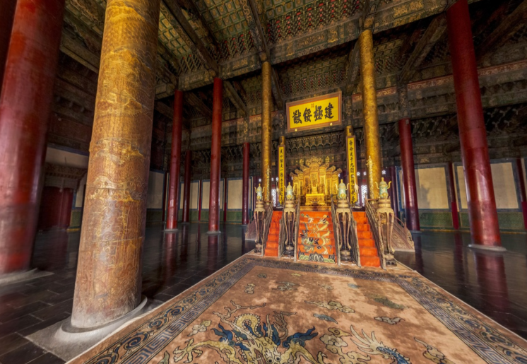
大殿正中是一个约两米高的朱漆方台，上面安放着金漆雕龙宝座，背后是雕龙屏。方台两旁有六根高大的蟠龙金柱，每根大柱上都盘绕着矫健的金龙。

Slide 32
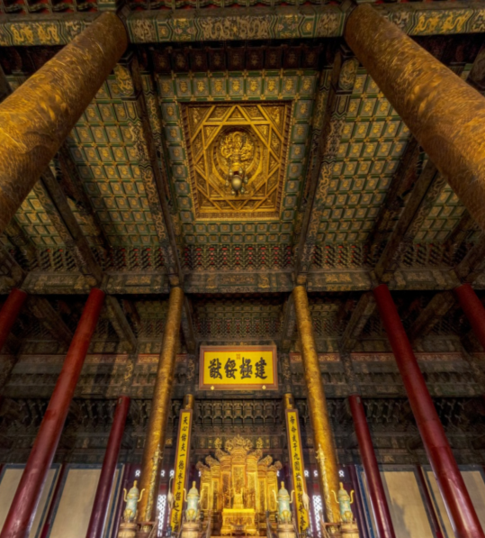
仰望殿顶，中央藻井有一条巨大的雕金蟠龙，从龙口里垂下一颗银白色大圆珠，周围环绕着六颗小珠，龙头、宝珠正对着下面的宝座。梁枋间彩画绚丽，有双龙戏珠、单龙翔舞，有行龙、升龙、降龙，多态多姿，龙身周围还衬托着流云火焰。
描摹姿态各异的龙形图案，突出了故宫“建筑精美”的特点。

Slide 33
三大殿建在紫禁城的中轴线上。这条线也是北京城的中轴线，向南从午门到天安门延伸到正阳门、永定门，往北从神武门到地安门、鼓楼、钟楼，全长约八公里。

Slide 34
太和殿功用
太和殿是举行重大典礼的地方。皇帝即位、生日、婚礼和元旦等，都在这里受朝贺。每逢大典，皇帝端坐在宝座上，殿外的白石台基上下，文武百官分列左右，中间御道两边排列着仪仗，大殿廊下，鸣钟击磬，乐声悠扬。台基上的香炉和铜龟、铜鹤里点起檀香或松柏枝，烟雾缭绕。
大典隆重盛大、庄严肃穆

Slide 35
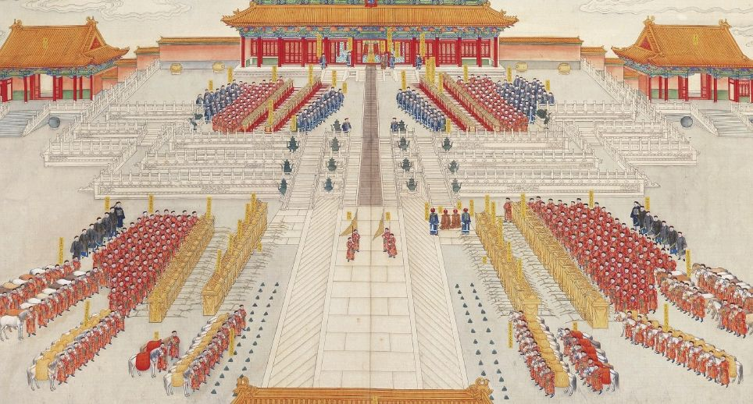

Slide 36
思考：故宫建筑中，为什么对太和殿介绍得最详细？
①太和殿是“前朝”以至整个故宫建筑的中心，是封建皇帝行使统治权力和举行重大典礼的场所，地位非常重要。
②太和殿在整个建筑群中最具代表性，外观气势雄伟、色彩壮丽，内部装饰庄严富丽，处处饰以龙形。
③太和殿建于中轴线上，最全面、最突出地体现了故宫的本质特征，即处处反映出以皇帝为中心、皇权至上的特点。

Slide 37
中和殿

Slide 38
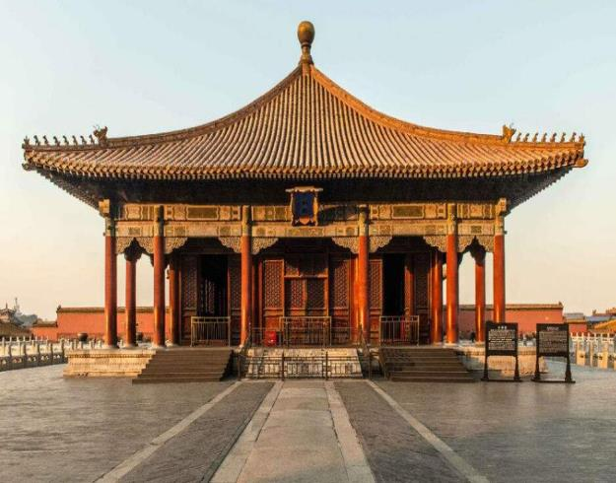
太和殿后面是中和殿。这是一座亭子形大殿，殿顶把四道垂脊攒在一起，正中安放着一个大圆镏金宝顶，轮廓非常优美。举行大典时，皇帝先在这里休息。

Slide 39
保和殿

Slide 40
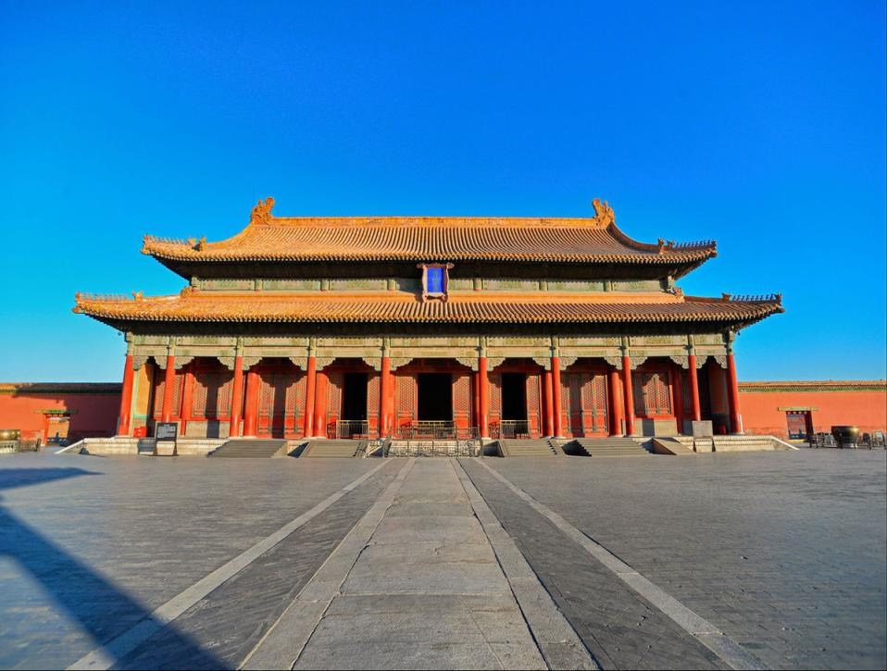
中和殿后面是保和殿。雍正以后，这里是举行最高一级考试——殿试的地方。

Slide 41
小广场

Slide 42
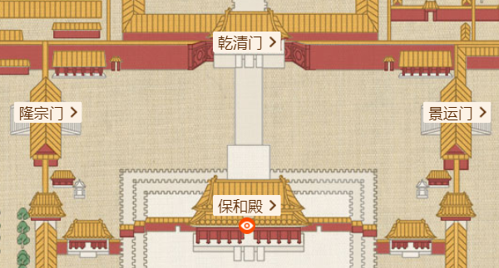
从保和殿出来，下了石级是一个长方形小广场。广场西起隆宗门，东到景运门。它把紫禁城分为前后两大部分。广场以南，主要建筑是三大殿和东西两侧的文华殿、武英殿，叫“前朝”。广场北面乾清门以内叫“内廷”，是皇帝和后妃们起居生活的地方，主要建筑有乾清宫、交泰殿、坤宁宫和东六宫、西六宫。
紫禁城“前朝”和“内廷”的划分

Slide 43
后三宫

Slide 44
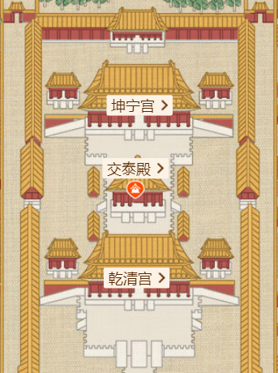
后三宫功用
乾清宫是皇帝处理日常政务、批阅各种奏章的地方，后来还在这里接见外国使节。
乾清宫后面是交泰殿，交泰殿后面是坤宁宫。坤宁宫是皇后宫，也是皇帝结婚的地方。

Slide 45
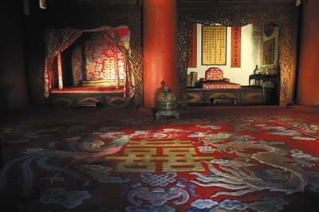
作比较
乾清宫、交泰殿、坤宁宫合称“后三宫”。布局和前三殿基本一样，但庄严肃穆的气氛减少了，彩画图案也有明显的变化。前三殿的图案以龙为主，后三宫凤凰逐渐增加，出现了双凤朝阳、龙凤呈祥的彩画，还有飞凤、舞凤、凤凰牡丹等图案。
运用作比较的说明方法对后三宫和前三殿的布局、彩画图案进行对比。

Slide 46
材料中关于“前朝”和“内廷”的介绍有哪些不同之处？
（1）位置上，“前朝”在“长方形小广场”以南，更接近正门午门；“内廷”在“长方形小广场”以北，更靠近休憩场所“御花园”。
（2）功能上，“前朝”具有重要的政治作用；“内廷”是“皇帝和后妃们起居生活的地方”。
（3）气氛上，“前朝”极其庄严肃穆，“内廷”这种气氛略微减少。
（4）彩画图案上，“前朝”以龙为主，“内廷”凤凰逐渐增加。

Slide 47
御花园

Slide 48
后三宫往北是御花园。御花园面积不是很大，有大小建筑二十多座，但毫无拥挤和重复的感觉。这里的建筑布局、环境气氛，和前几部分迥然不同。亭台楼阁、池馆水榭，掩映在青松翠柏之中；假山怪石、花坛盆景、藤萝翠竹，点缀其间。来到这里，仿佛进入苏州园林。
“面积不很大”却拥有“二十多座”大小建筑，并且“毫无拥挤和重复的感觉”，可见御花园设计的精巧别致。

Slide 49
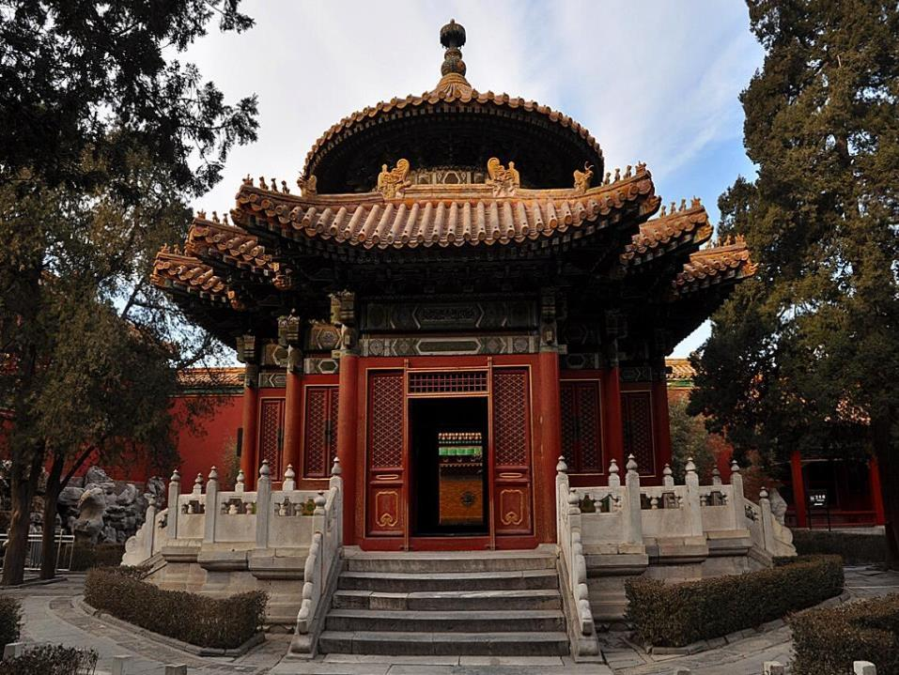

Slide 50
神武门

Slide 51
从御花园出顺贞门，就到了紫禁城的北门——神武门，对面就是景山。据说景山是明代修建紫禁城的时候，用护城河中挖出的泥土堆起来的，现在成了风景优美的景山公园。站在景山的高处望故宫，重重殿宇，层层楼阁，道道宫墙，错综相连而又井然有序。这样宏伟的建筑群，这样和谐统一的布局，不能不令人惊叹。
“宏伟”“和谐统一”“令人惊叹”等词既呼应本文的中心句，又写出了参观者由衷的赞叹──精美的建筑文物，智慧的劳动人民，这些都使人充满了民族自豪感。

Slide 52

层次梳理
总
规模宏大、建筑精美、布局统一
太和殿
（详）
前朝
中和殿
（略）
材料一
保和殿
分
乾清宫
交泰殿
（略）
内廷
坤宁宫
御花园
（详）
总
景山 回望故宫,建筑宏伟、布局和谐

Slide 53
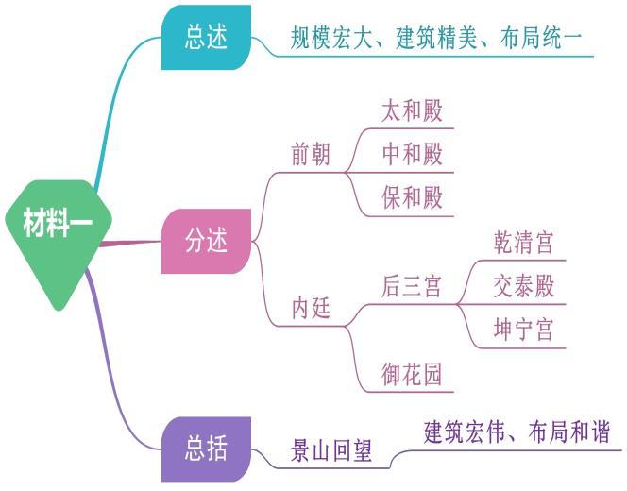
图解课文

Slide 54

主旨归纳
材料一是一篇解说词，按照空间顺序，采用移步换景的方法介绍了故宫的主要建筑及其特色，表达了对故宫的热爱和赞颂，歌颂了中国古代劳动人民的智慧和伟大的创造力，展示了中华民族的文化瑰宝。

Slide 55
材 料 二

Slide 56
阅读材料二，思考太和门为何要重建，重建的过程中遇到了什么问题，怎么解决的。
重建原因
遇到问题
解决方法
大门落成

Slide 57
重建原因
光绪十四年十二月十五日深夜，太和门西的贞度门失火，向东延烧太和门、昭德门以及整个太和殿南庑。由于当时消防器材不全及灭火水源不足，大火烧了两天才被扑灭。起火原因是贞度门值夜班的护军富山、双奎，把旧洋油灯挂在贞度门东山墙后檐柱上睡了觉。时间一久，油灯烧着柱子，四更火起，借着大风，烧个不停。事后这二人都被处了绞刑。
失火被烧

Slide 58
遇到问题
这是一场不大不小的火灾，但时机不好，一个多月后，即转年正月二十六日，正是光绪帝大婚的吉日。大婚纳彩、迎娶都必经太和门。时间紧迫，又值天寒地冻，修复三门肯定来不及。
光绪帝大婚在即，时间紧迫，
天气严寒，难以修复三门。

Slide 59
解决方法
于是，宫中请来市面上扎彩棚的能工巧匠，按原建筑面貌复制，其高卑广狭，乃至檐角小兽、大吻雕镂，无不惟妙惟肖，即使宫中人员也看不出真伪，而且高逾数丈竟风吹不摇。这样总算应付过了大婚。
大门落成
由“无不惟妙惟肖”“看不出真伪”“高逾数丈竟风吹不摇”可以看出，扎彩棚的民间匠人们技艺高超。

Slide 60
层次梳理
起因
太和门失火被烧 光绪帝重建
材料二
经过
时间紧迫 请来工匠复制
结果
太和门落成

Slide 61
材 料 三

Slide 62
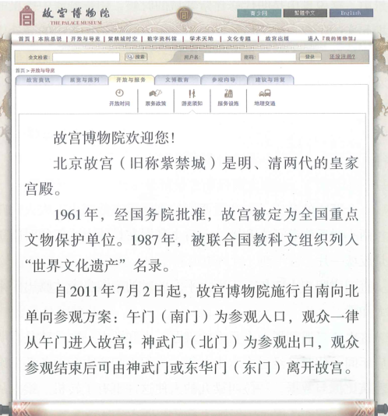

Slide 63
阅读材料三，思考游览时应注意哪些事项。
1.参观方案：自南向北单向参观。
2.入口：午门。观众一律从午门进入故宫。
3.出口：神武门（北门）、东华门（东门）。

Slide 64
材 料 四

Slide 65
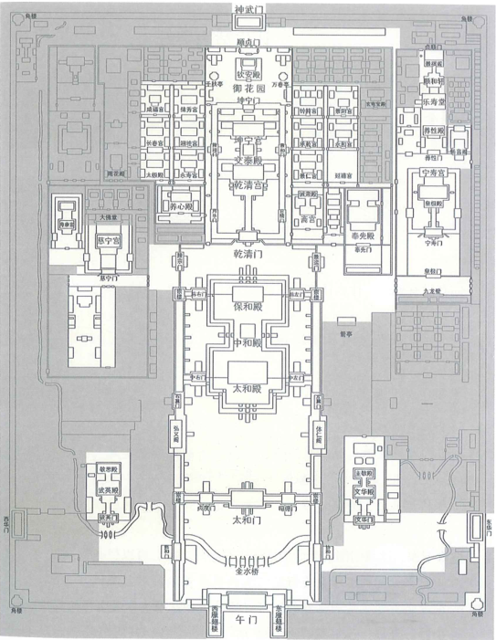

Slide 66
结合材料三、四，下列说法正确的是（ ）
BC
A.2019年小明曾去过故宫，当时他从东华门进入故宫，从神武门离开。
B.从故宫回来的陈华告诉同学，乾清宫和养心殿距离很近，都属于内廷。
C.参观完文华殿以后，我们可以继续朝东走，从东华门离开故宫。

Slide 67
如果为家人计划故宫一日游，你会怎么设计参观路线？为什么这样设计路线？
一日游路线：午门→太和门→太和殿→中和殿→保和殿→乾清门→乾清宫→交泰殿→坤宁宫→坤宁门→御花园→顺贞门。
之所以这样设计，是因为沿着这条与中轴线重合、由南向北延伸的路线，能依次参观“三大殿”“后三宫”和御花园，在一天的时间内能游览尽量多的景点。

Slide 68
主旨归纳
本文选用四则材料，分别从各个角度介绍了北京故宫。材料一按照空间顺序详略得当地介绍了故宫的主要建筑及其布局和功用，高度赞扬了我国古代建筑的精美。材料二讲述了有关太和门重建的故事，同时赞美了我国劳动人民的智慧。材料三是北京故宫的游览须知，材料四是北京故宫平面图。结合四则材料，可以让我们对北京故宫有更加深刻的认识。

Slide 69

拓展延伸
五步一楼，十步一阁；廊腰缦回，檐牙高啄；各抱地势，钩心斗角。
——［唐］杜牧《阿房宫赋》
译文：五步一栋楼，十步一座阁，走廊如绸带般回环曲折，牙齿般排列的飞檐像鸟嘴向高处啄着。楼阁各依地势的高低倾斜而建，（低处的）屋角钩住（高处的）屋心，（并排相向的）屋角彼此相斗。

Slide 70

课后作业
画一张故宫参观路线图。
收集与故宫有关的资料，为朋友或家人作讲解。

Slide 71
感谢观看！

